Slide 1
실무형 심화개발
1. Trace ID logging

Slide 2
UUID
1. Trace ID logging
1.
Trace ID Logging
UUID (Universal Unique IDentifier)
v4
58b5dbdb-71c4-4874-9412-ac47ca0ecb7c
8,9,a,b 중 하나
항상 4

Slide 3
구현 실습
Trace ID logging 구현

Slide 4
실무형 심화개발
2 Error handling

Slide 5
구현 실습
Error Handler 구현

Slide 6
실무형 심화개발
3 Request payload logging

Slide 7
구현 실습
Request parameter logging

Slide 8
실무형 심화개발
4 Circuit breaker

Slide 9
구현 실습
Circuit Breaker

Slide 10
실무형 심화개발
5 Redis 연동

Slide 11
구현 실습
Redis 설치 및 Reactive redis 연동

Slide 12
구현 실습
Redis 연산

Slide 13
실무형 심화개발
6 Cache

Slide 14
구현 실습
ReactiveRedisTemplate을 이용한 cache 구현

Slide 15
실무형 심화개발
7 Lock

Slide 16
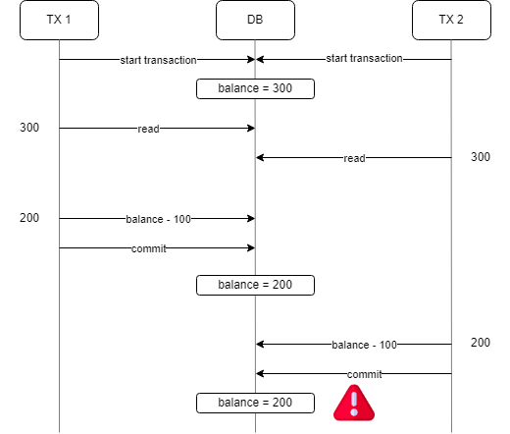
경합 시나리오
7. Lock

Slide 17
Optimistic Lock
7. Lock
get Version
get Version
in Version
in Version

Slide 18
Pessimistic Lock
7. Lock
Locking Row
Locking Row
Locking Row

Slide 19
Distributed Lock
7. Lock
Locker
obtaining LOCK
obtaining LOCK

Slide 20
구현 실습
Distributed Lock

